Slide 1
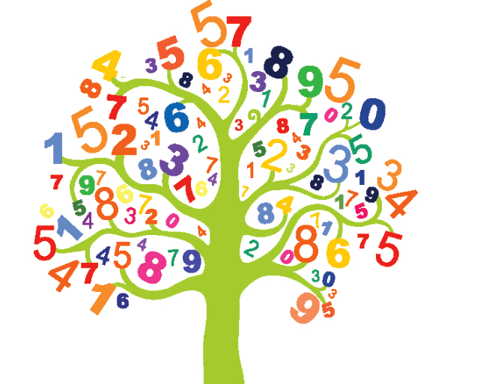
(3-2): ضرب الأعداد الكلية وتقدير الناتج إعداد المعلمة: أ. نوره راشد
رئيسة قسم الرياضيات : هنادي العمران
مديرة المدرسة : أ / ليلى حسين اكبر

Slide 2
التــمهــيد

Slide 3
علينا الإجابة بصورة صحيحة لنستعيد الكنز من القراصنة

Slide 4
أوجد الناتج:
5 × 3 =
15
8
35

Slide 5
السؤال الثاني:
5 × 0 =
5
0
50

Slide 6
السؤال الثالث:
العدد 393 مقرباً لأقرب مئة
300
390
400

Slide 7
عرض الدرس

Slide 9
4
2
1
2 4 9 1 1
5 1
×
1
1
5
9
7
1
0
1
1
9
4
2
0
+
1
7
9
1
3
0

Slide 10
كتاب الطالب صفحة 101
تدرب (1)
500
100
10
000 50
3000

Slide 11
تــمــــــــــرن

Slide 12
كتاب الطالب صفحة 102
تمرن
4
X
200

Slide 13
كتاب الطالب صفحة 102
تمرن
30
X
1000

Slide 14
اختر نافذة ليظهر سؤال

Slide 16
استخدم التقريب والحساب الذهني لتقدير ناتج ما يلي:
10
X
50
500
=

Slide 17
استخدم التقريب والحساب الذهني لتقدير ناتج ما يلي:
300
X
70
000 21
=

Slide 18
استخدم التقريب والحساب الذهني لتقدير ناتج ما يلي:
80
X
100
8000
=

Slide 19
أوجد الناتج:
1
1
1
2
5
6
1
2
8
8
0
+
3
1
3
6

Slide 20
أوجد الناتج:
2
7
1
7
0
2
0
2
3
4
0
0
+
3
0
4
2
0

Slide 21
أوجدي الناتج:
7
6
1
3
2
6
4
1
3
6
7
2
0
4
0
8
0
0
+
8
0
7
8
4

Slide 22
التقييم المختصر

Slide 23
الخاتمـــــة
ماذا تعلمنا اليوم ؟

